Slide 2
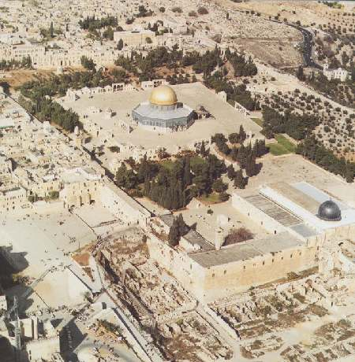
DÜNYADA KURULAN
EN ESKİ ŞEHİRLERİNDEN BİRİDİR

Slide 3
KUDÜS MESCİD-İ AKSA’YI BARINDIRDIĞI İÇİN MÜBAREK KILINMIŞ BİR ŞEHİRDİR

Slide 4
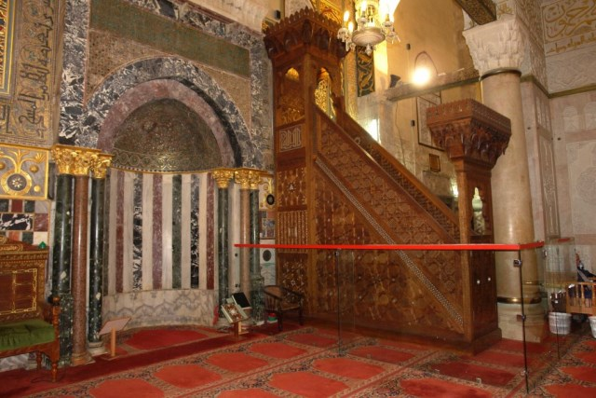
Mescid-i Aksa Allah’ın yeryüzündeki ikinci evidir
(Buhari, Kitabu Ehadisi'l-Enbiya, 60/40)

Slide 5
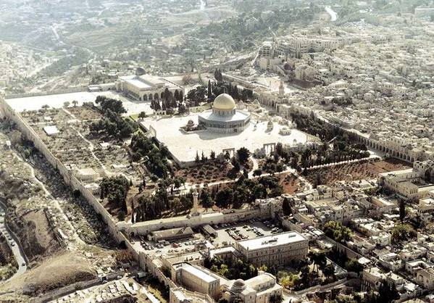
MESCİD-İ AKSA
NERESİDİR?

Slide 6
1
2
3
4
Filistin Israil Haritası Ortadoğu

Slide 7
Filistin Israil Haritası Ortadoğu
Filistin Israil Haritası Ortadoğu

Slide 8
144 DÖNÜM ARAZİNİN
TAMAMIDIR

Slide 9
Hz. Davud (AS) Kudüs’ü fethederek 33 yıl hüküm sürmüştür
.

Slide 10
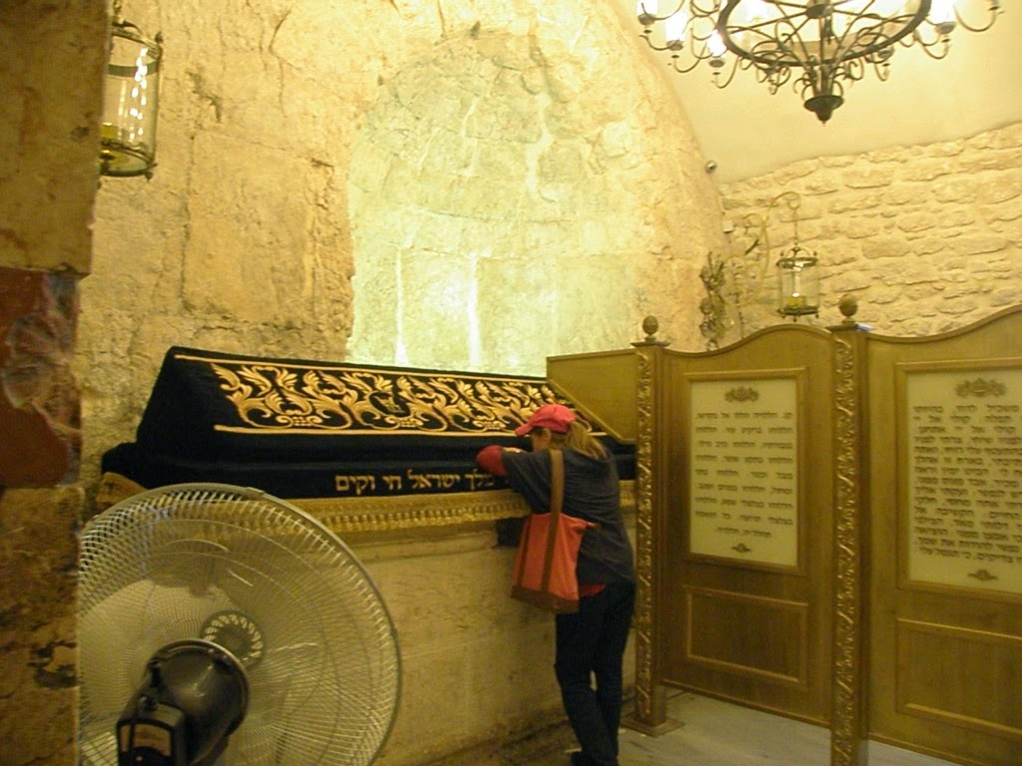

Slide 11
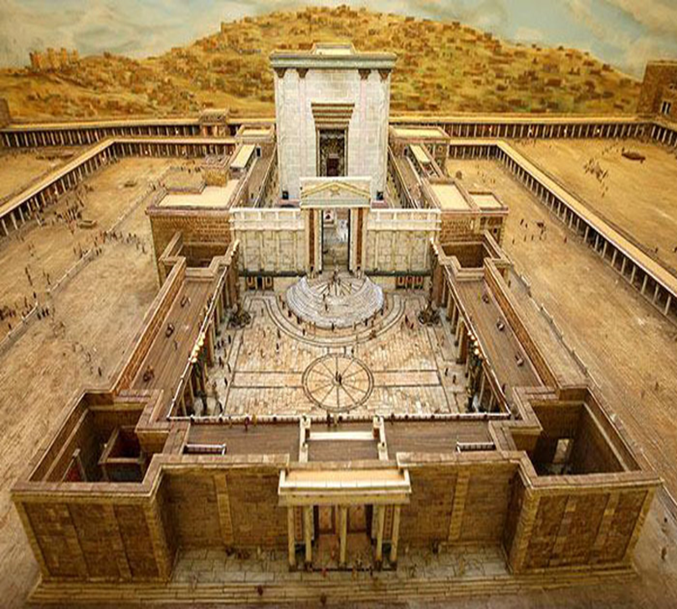
Hz. Davud’un ardından oğlu Hz. Süleyman
Kudüs’te kendi ismi ile anılacak olan Süleyman Mabedi’ni yaptırmıştır.

Slide 12
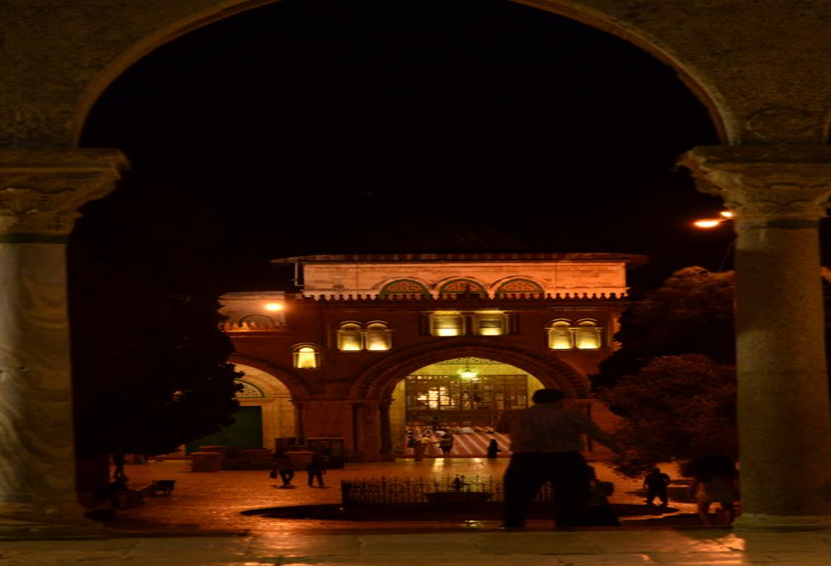
Hz. Zekeriyya (a.s) Kudüs’te Hz. Meryem’e sahip çıktı, onun bakımını üstlendi.
Hz. Meryem Mescid-i Aksa’da yetişti.

Slide 13
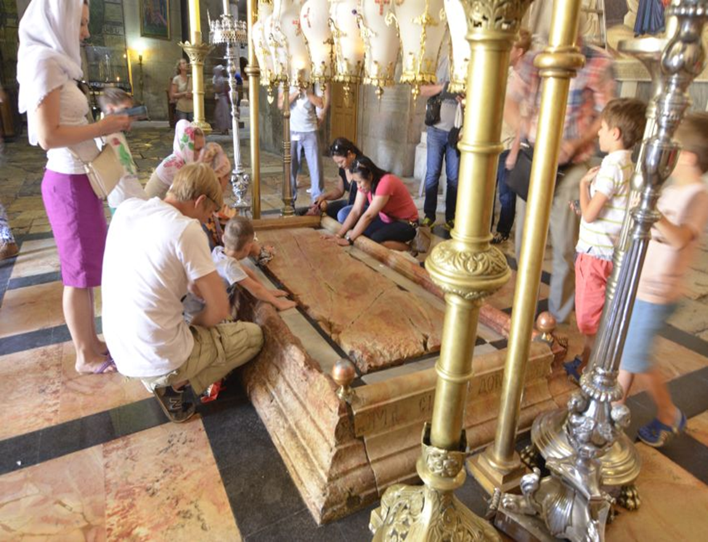
Hz. İsa Filistin topraklarında Dünya'ya geldi, orada yaşadı ve oradan göğe yükseldi.

Slide 14
Hz. Davud (AS), Hz. Süleyman (AS),
Hz. Zekeriyya (AS), Hz. Yahya (AS),
Hz. İsa (AS), Hz. İbrahim (AS),
Hz. İshak (AS), Hz. Yakup (AS),
Hz. Yusuf (AS), Hz. Musa (AS),
Hz. Harun (AS), Hz. Lut (AS) ve Hz. Muhammed (SAV) yolu
Kudüs’ten geçti.

Slide 15
KUDÜS VE MESCİD-İ AKSA BİZİM İÇİN NEDEN ÖNEMLİDİR?

Slide 16
1- MESCİD-İ AKSA İLK KIBLEMİZDİR

Slide 17
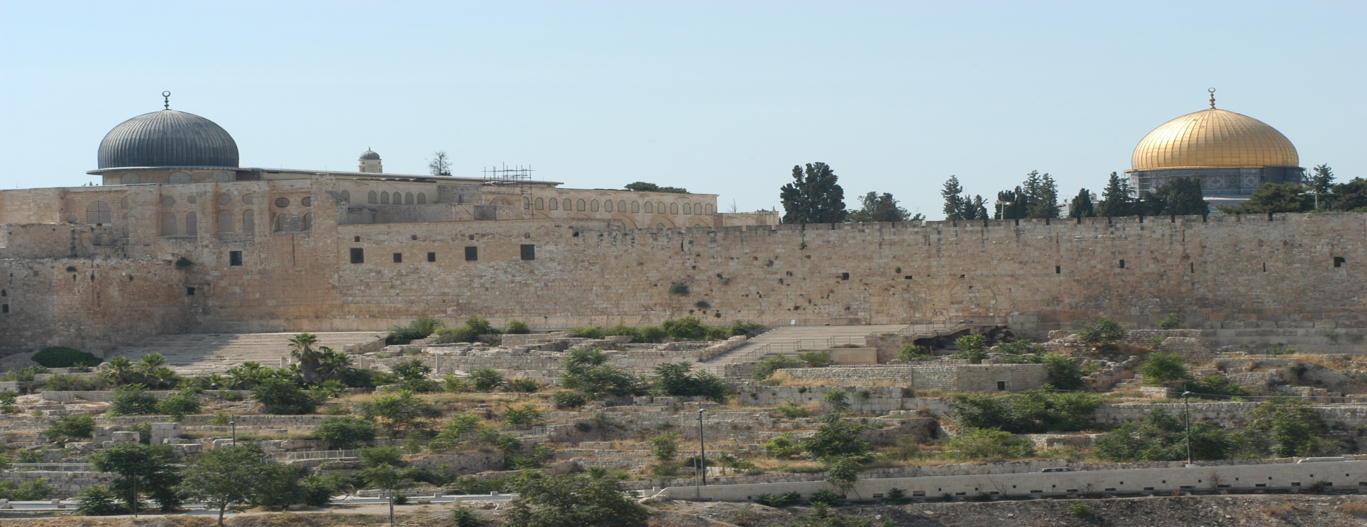
2-)Mescidi Aksa Hz. Peygamber’in İsra ve Miracının gerçekleştiği yerdir.

Slide 18
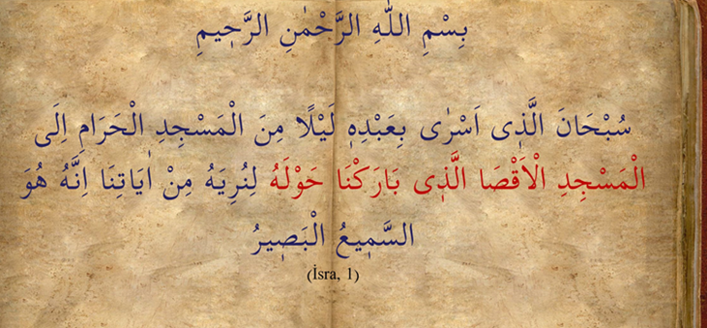
"Kulunu, kendisine birtakım ayetlerimizi göstermek için bir gece Mescidi Haram'dan çevresini mübarek kıldığımız Mescidi Aksa'ya yürütenin şanı pek yücedir."
(İsra Suresi, 17/1)

Slide 19
3-)Mescidi Aksa Kutsal Mescidlerin Üçüncüsüdür.

Slide 20
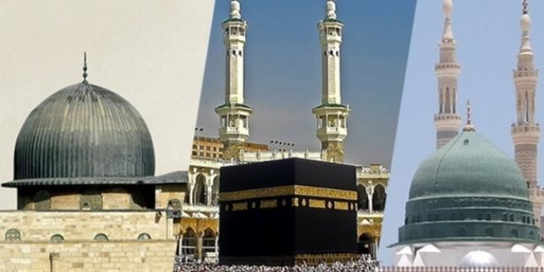
"Yolculuk ancak şu üç mescidden birine olur: Benim şu mescidime, Mescidi Haram'a
ve Mescidi Aksa'ya."
(Müslim, Kitabu'l-Hacc, 15/415, 511, 512)

Slide 21
4-)Mescid-i Aksa’da namaz kılmak faziletlidir.

Slide 22
Bir hadisi şerifte bildirildiğine göre Resulullah (s.a.s)'ın eşi Meymune (r. anha):
“Ya Resulellah! Bize Mescid-i Aksa hakkındaki hükmün ne olduğunu bildir" dedi. Resulullah (s.a.s.) de şöyle buyurdu:
"Oraya (Mescidi Aksa'ya) gidin ve içinde namaz kılın.
" -Hadisin ravisi dedi ki: "O zaman burası Daru'l-Harb'di (yani Müslüman olmayanların hakimiyeti altındaydı)."- Resulullah (s.a.s) sözlerine daha sonra şöyle devam etti:
"Eğer oraya gidemez ve içinde namaz kılamazsanız kandillerinde yakılmak üzere oraya zeytinyağı gönderin."
(Ebu Davud, Kitabu's -Salat, 14)

Slide 23
5-)Hz. Peygamber (s.a.v)Kudüs’ün fethedileceğini müjdelemiştir.

Slide 24
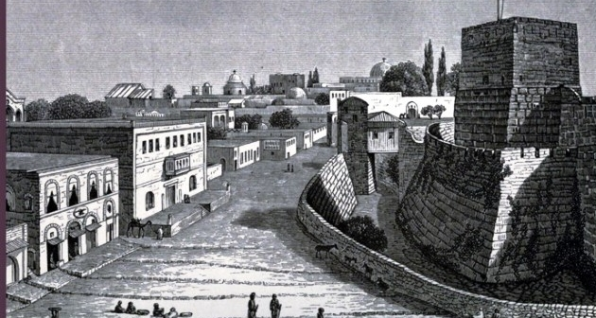
Kudüs Hz. Ömer döneminde miladi 637 yılında İslam topraklarına katılmıştır.

Slide 25
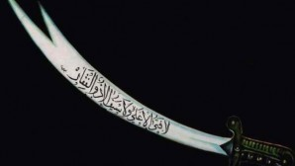
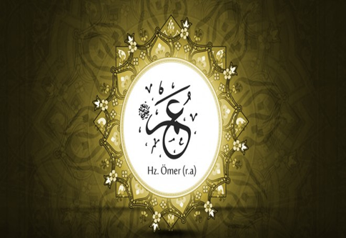
Hz. Ali (R.A) Hz. Ömer’e şöyle der:
“EY EMİRE’L MÜ’MİNİN! O TOPRAKLAR SIRADAN TOPRAKLAR DEĞİL, BUNUN İÇİN ORAYA GİT DE KIYAMETE KADAR GELECEK MÜSLÜMANLAR O TOPRAKLARIN KIYMET VE ŞEREFİNİ UNUTMASINLAR.”

Slide 26
Hz. Ömer, Mescid-i Aksa’da bulunan Hz. Bilal’i çağırarak ezan okumasını rica etti. Bilal-i Habeşi (r.a.) Rasulullah’ın (s.a.v.) vefatından sonra hiç ezan okuyamadığını ancak Kudüs’ün fethi için bir defaya mahsus olarak bu emri yerine getireceğini söyledi.
Hz. Bilal’in sesinin gökyüzünü çınlattığını duyanlar Rasulullah döneminin birden gözlerinin önünde canlandı. Ashabın ileri gelenleri ile birlikte Hz. Ömer’de uzun müddet hıçkıra hıçkıra ağladı.

Slide 27
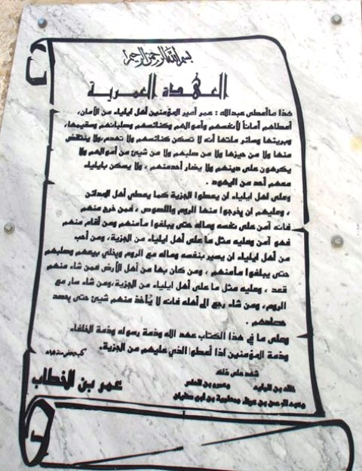
*Bu sözleşme Allah’ın kulu, müminlerin emiri Ömer’in İliya halkına verdiği bir emandır.
* Onların canlarına, mallarına, kilise ve haçları konusunda; hastaları ve sağlıklı olanları ve diğer insanlarına verilen bir emandır.
*Buna göre onlar kilise inşa etmeyecekler fakat eski kiliselerine de dokunulmayacaktır.
* Kiliselerinin sayısı azaltılmayacak, sahalarına dokunulmayacak ve haçlarına karışılmayacaktır.
* Mallarına da dokunulmayacaktır. Dinleri konusunda zorlanmayacaklardır.
* Onlardan hiç birine zarar da verilmeyecektir.

Slide 28
*İliya’da onlarla beraber hiçbir Yahudi oturmayacaktır.
* Diğer şehir halkları gibi İliya halkı da cizye verecektir.
*Bu anlaşmaya tabi olanlar, cizye verdikleri müddetçe Allah’ın, Rasulullah’ın, Halifelerin ve müminlerin zimmetindedirler.
Bu anlaşma H. 15 senesinde yazıldı.

Slide 29
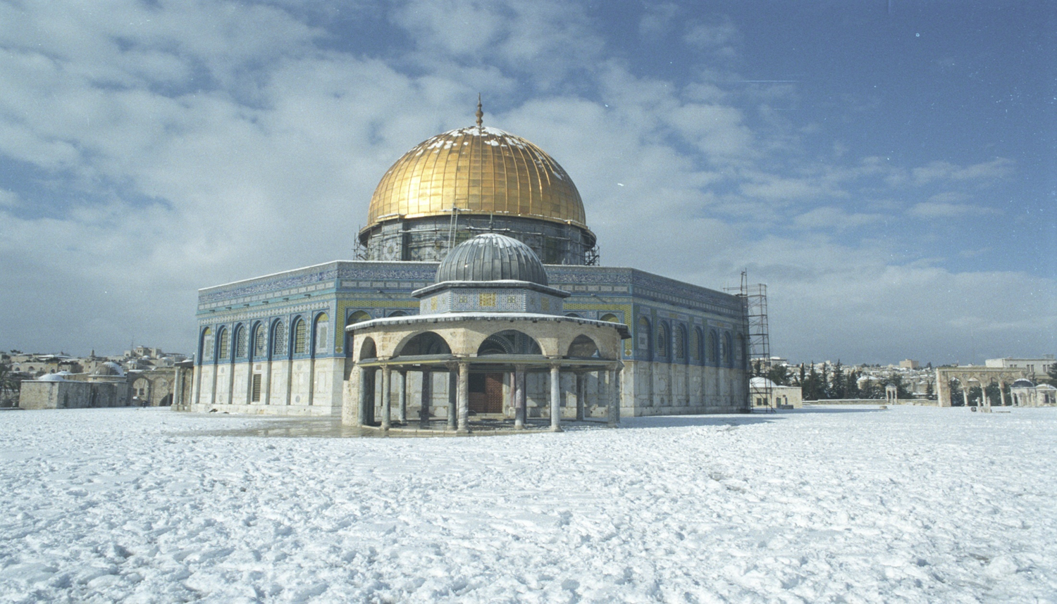
Kubbetü’s-Sahra
Abdülmelik bin Mervan tarafından 691 yılında yaptırılmıştır.

Slide 30
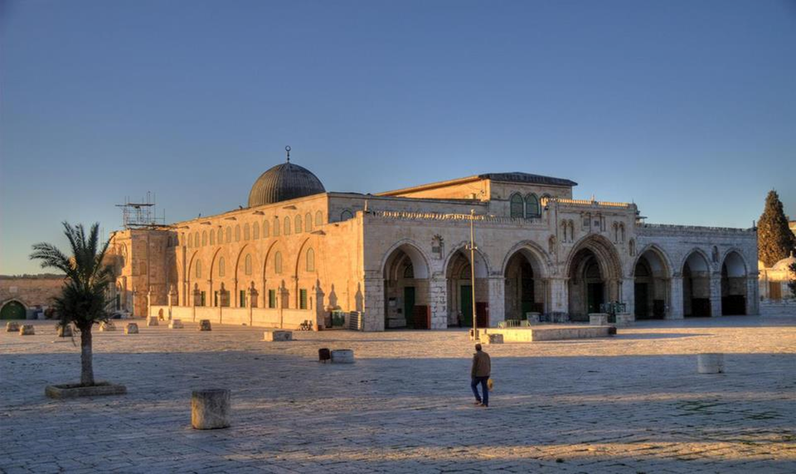
Kıble Mescidi
1.Velid tarafında
710 yılında
yaptırmıştır.

Slide 41
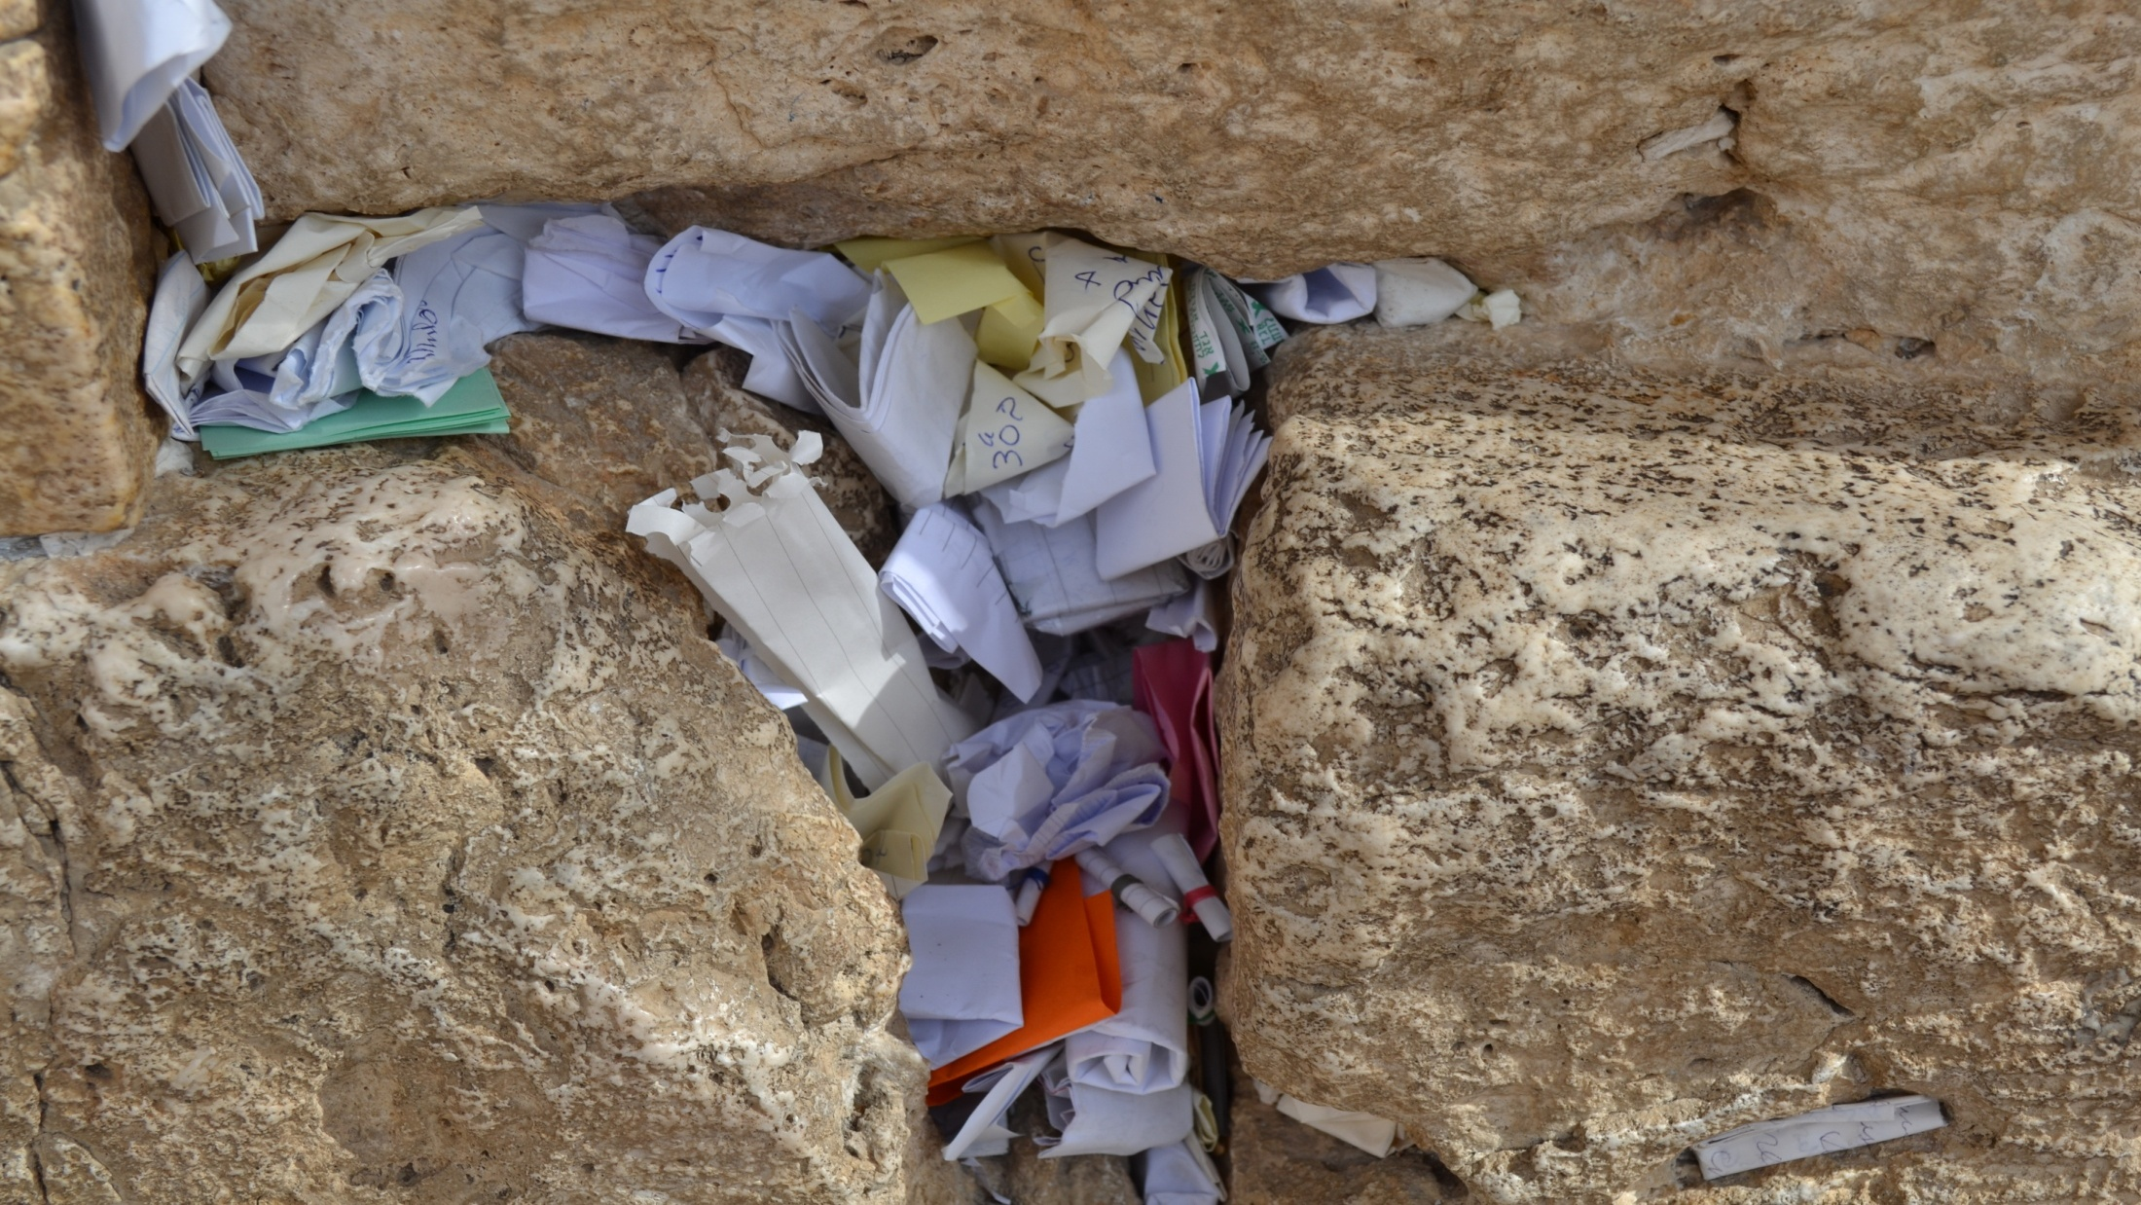

Slide 42
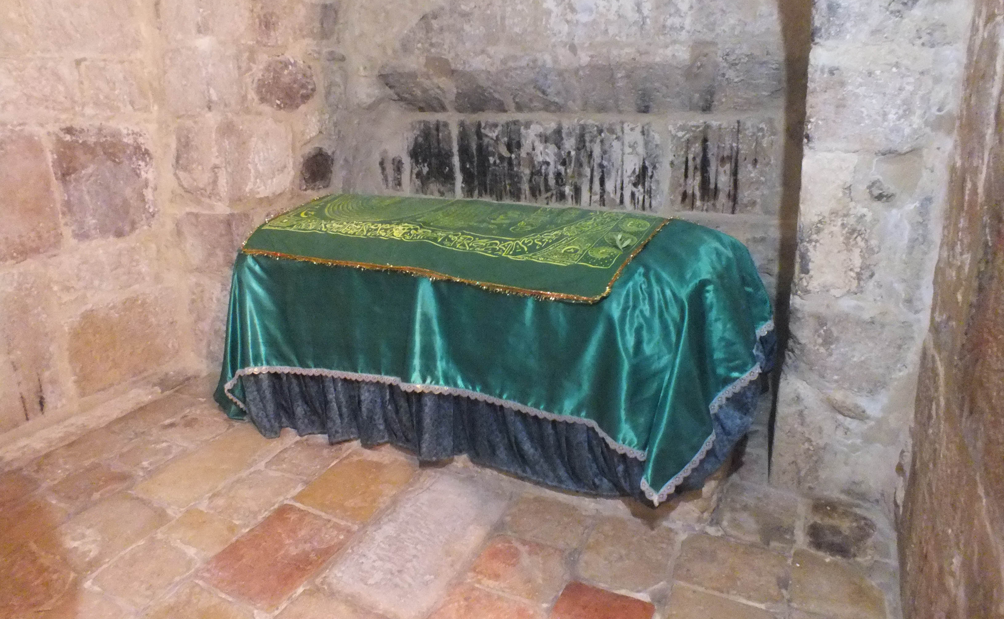

Slide 43
Ubade bin Samit

Slide 44
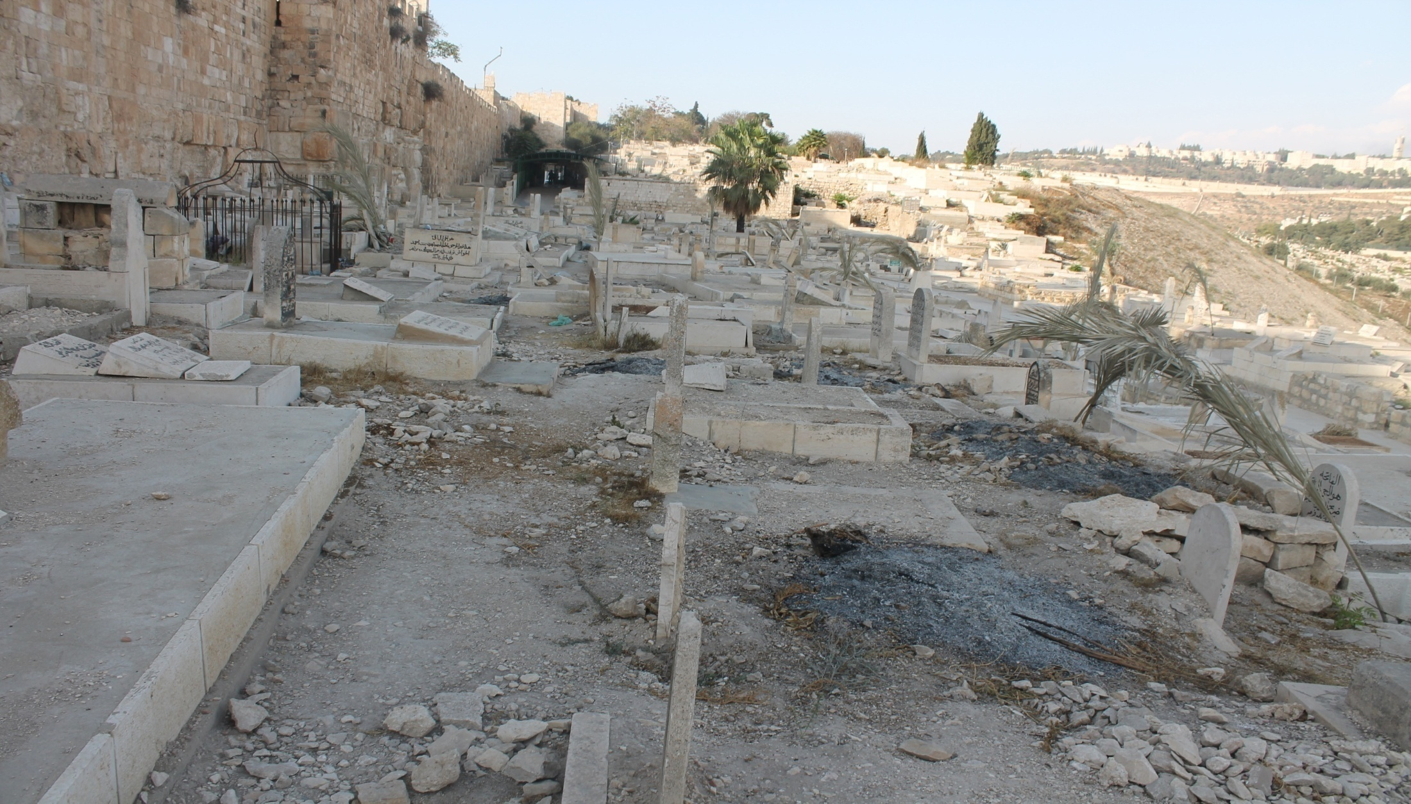

Slide 45
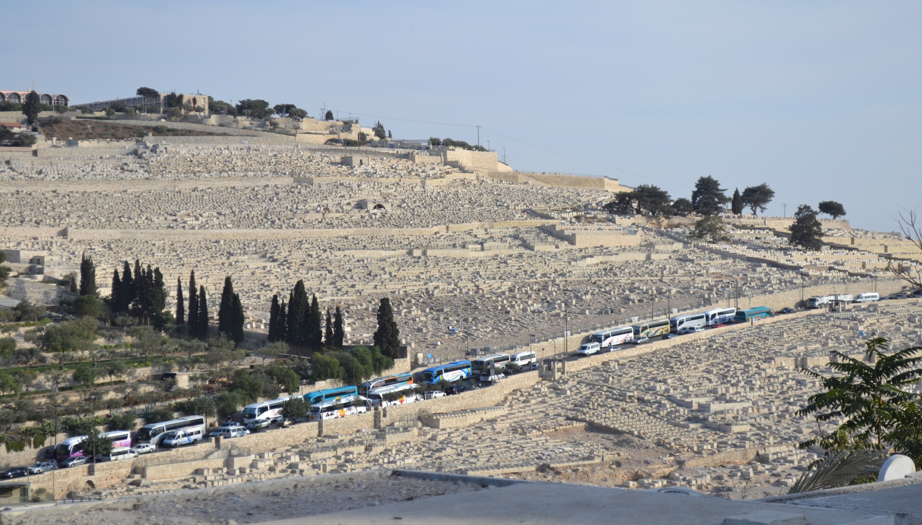

Slide 46
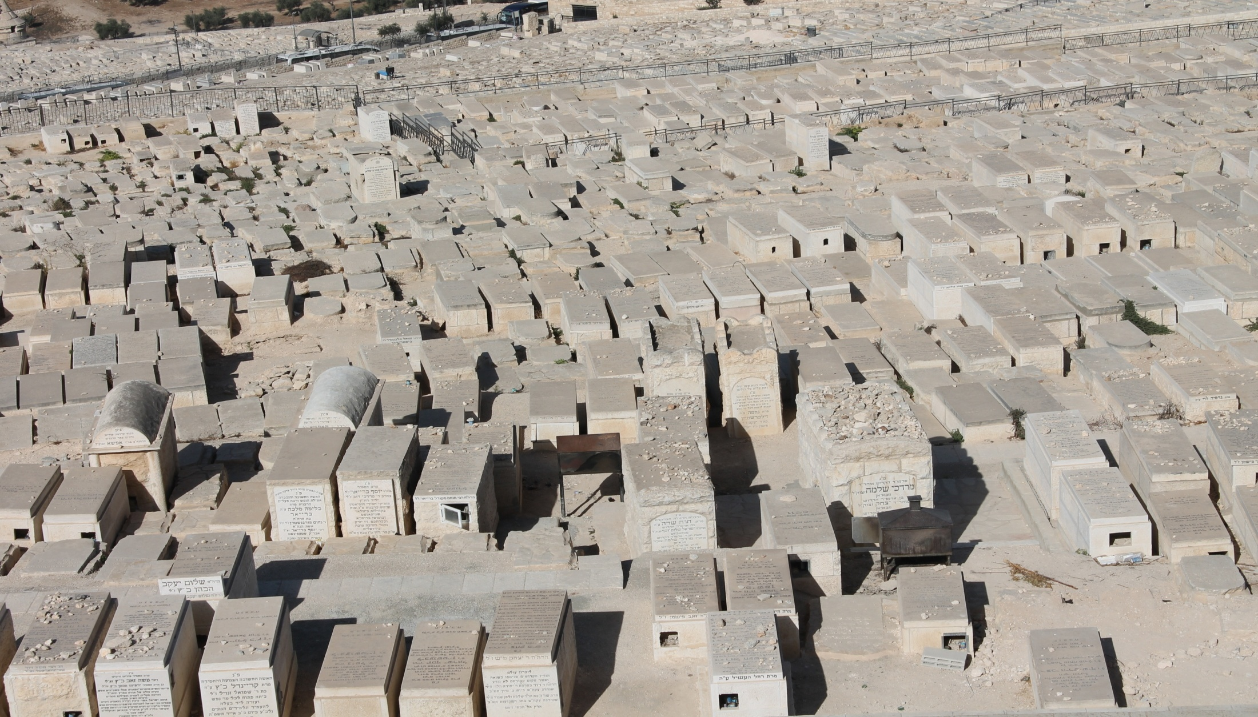

Slide 47
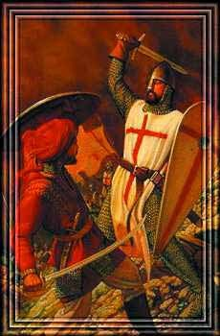
15 Temmuz 1099’da Haçlılar Kudüs'ü işgal etti.
Mescid-i Aksâ'da yetmiş bin Müslümanı kılıçtan geçirdi.
HAÇLI İŞGALİ

Slide 48
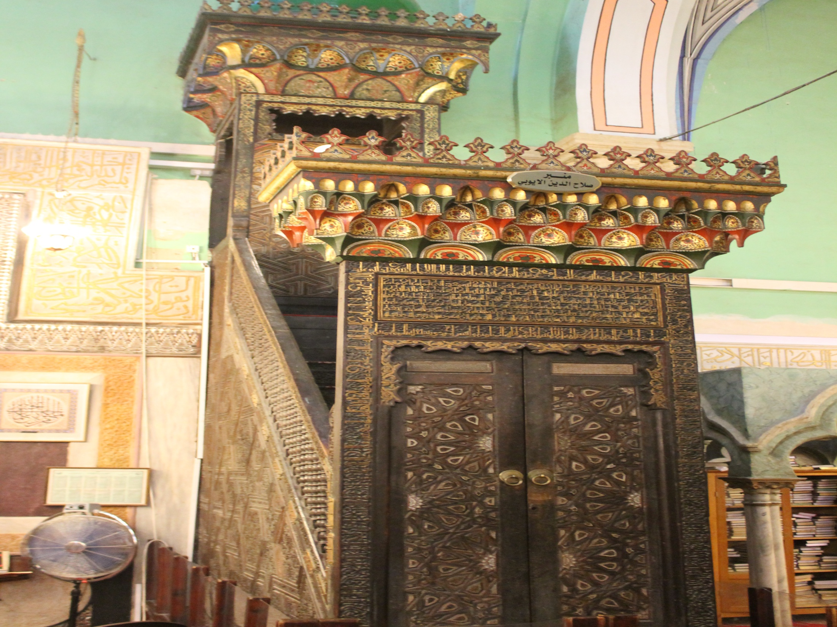
FETHE HAZIRLANMAK

Slide 49
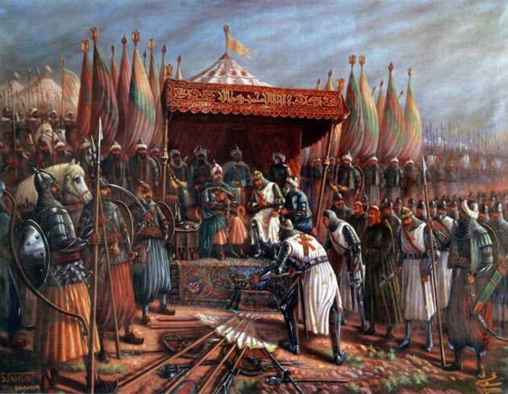
Selahaddin Eyyubi
2 Ekim 1187’de
Kudüs’ü Fethetmiştir.
Şehri ele geçirdiğinde daha önce sürülmüş olan Yahudilerin geri dönmelerine izin vermiş

Slide 50
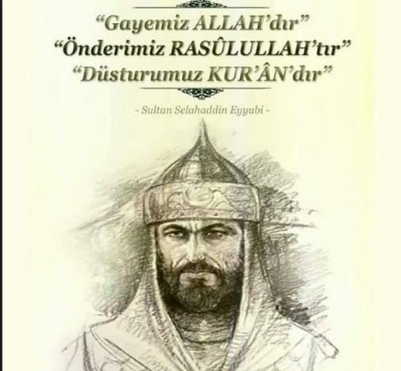
* Ben, Allah yolunun bir hizmetçisiyim.
* Ey ahali! Şarkın hâkimi Sultan Selahaddin ölmek üzeredir ve ahirete ancak şu bez parçasını götürebilecektir
* Dostlarıyla uğraşanlar, düşmanlarıyla savaşamazlar.
* Kudüs işgal altındayken ben nasıl gülebilirim ki!
Selahaddin Eyyubî

Slide 51
Yavuz Sultan Selim,
30 Aralık 1516 yılında Kudüs’e hâkim olmuştur.

Slide 52
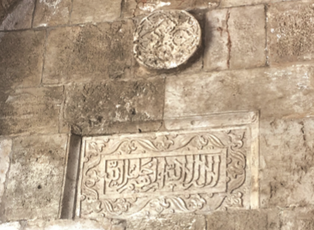
Kânûnî
Sultan Süleyman tarafından Kudüs’ün Yafa Kapısı girişine yazdırılan
“La ilahe illallah İbrahim halilullah” kitabesi

Slide 53
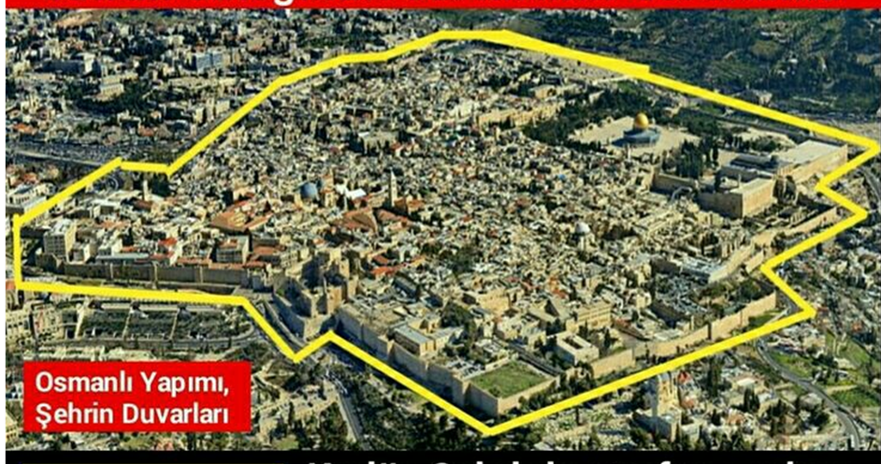
Eski Kudüs Şehri
Toplam uzunluğu
4400 metre olan surların
yüksekliği 12 metre civarındadır.
Bu surların
34 kulesi ve 7 kapısı vardır
Yapımı 5 yıl süren surlar 1537 yılında tamamlanmıştır.
.

Slide 54
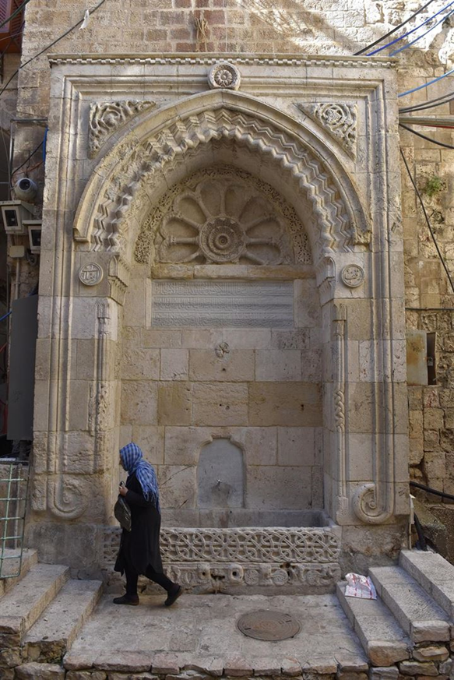
Kanuni
Sultan Süleyman’ın
Kudüs’te
yaptırdığı
6 çeşme
bulunuyor.
.

Slide 55
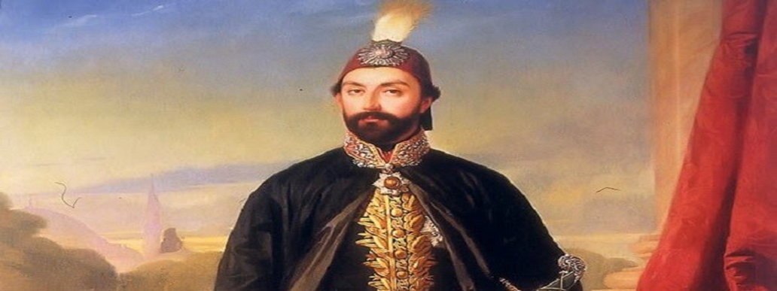
SULTAN ABDÜLMECİD MESCİDİ AKSA’NIN RESTORESİNİ YAPTIRMIŞTIR VE 20 000 ALTIN HARCAMIŞTIR.
BU DÖNEMDE KUDÜS ŞEHRİNİN NÜFUSU ARTMIŞTIR VE 1858 DE İNSANLAR KUDÜS SURLARI DIŞINA YERLEŞMEYE BAŞLAMIŞTIR.

Slide 56
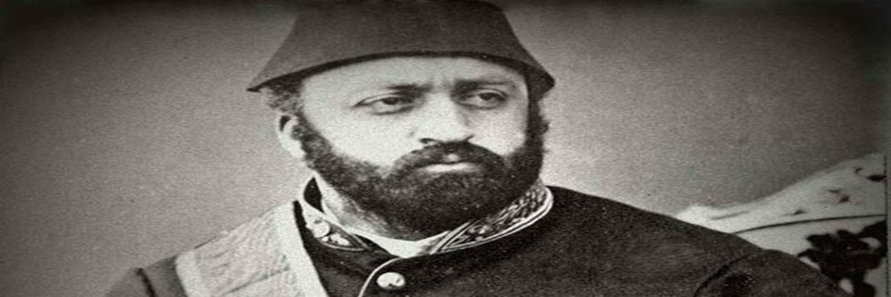
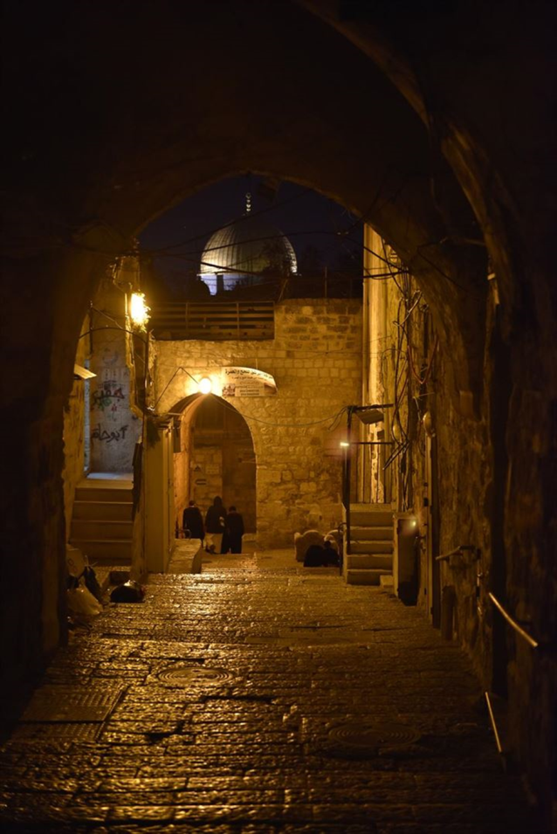
SULTAN ABDÜLAZİZ DÖNEMİNDE 1867 TARİHİNDE KUDÜS'ÜN YOLLARI MERMERLERLE DÖŞENDİ,
BU GÜNE KADAR GELDİ.
SULTAN ABDÜLAZİZ MESCİD-İ AKSA’NIN SÜSLEMESİ VE RESTORESİNE 30.000 OSMANLI AKÇESİ HARCADI.

Slide 57
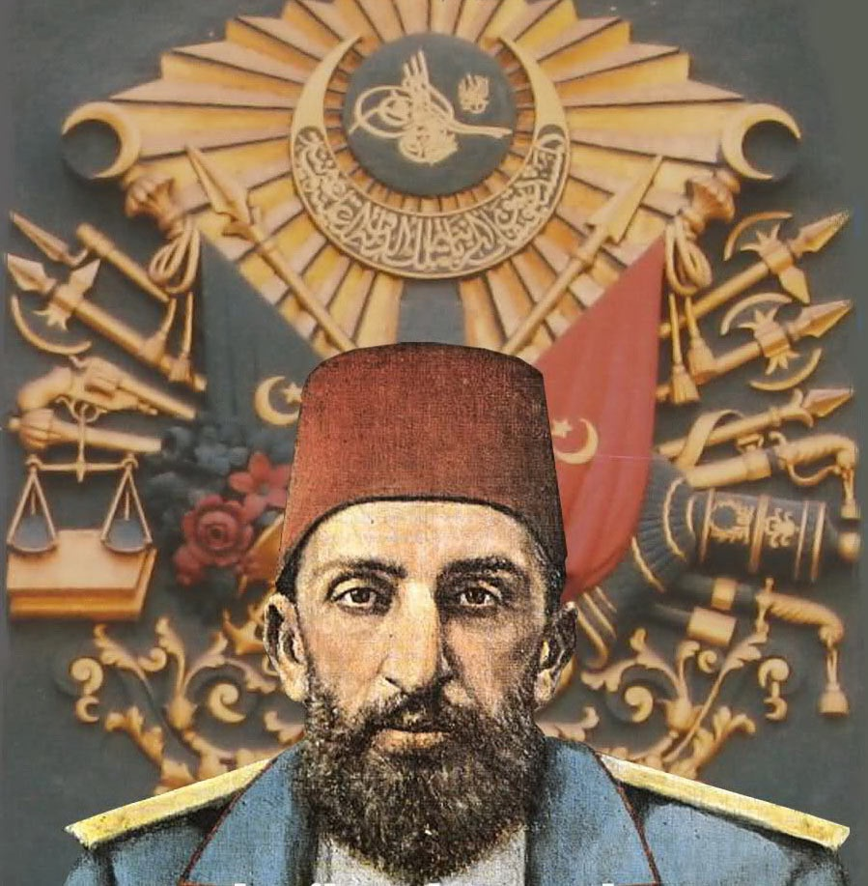
“DEĞİL YÜZ ELLİ MİLYON İNGİLİZ LİRASI , DÜNYA DOLUSU ALTIN VERSENİZ BU TEKLİFLERİNİZİ KATİYEN KABUL ETMEM!
BEN OTUZ SENEDEN FAZLA BİR MÜDDETLE MİLLET-İ İSLÂMİYE'YE VE ÜMMET-İ MUHAMMEDİYE'YE HİZMET ETTİM.”
II. ABDÜLHAMİD

Slide 58
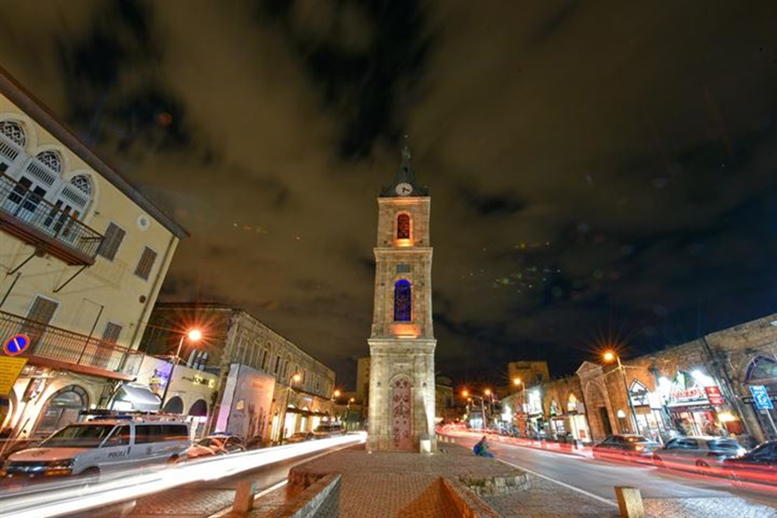
Yafa’da Sultan II. Abdülhamit’in tahta çıkışının yirmi beşinci yılı anısına 1901 senesinde inşa edilen saat kulesi bulunuyor.

Slide 59
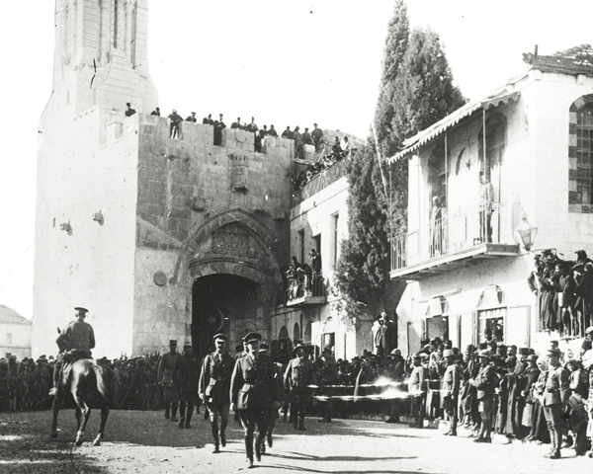
11 Aralık 1917 günü İngilizler Kudüs’ü İşgal ettiler.

Slide 60
İsrail 14 Mayıs 1948’de bağımsızlığını ilan etti.

Slide 61
Mısır, Ürdün, Suriye ve Irak kuvvetleri İsrail’in bağımsızlık ilanından birkaç saat sonra saldırıya geçtiler.
Ancak batılı devletlerin desteğini alan İsrail’e karşı başarı sağlayamadılar.
İsrail savaş sonrasında Filistin’deki toprağını %55’ten % 78’e çıkardı.

Slide 62
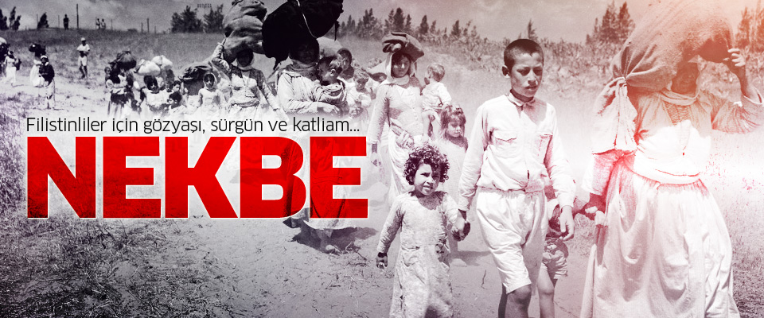
15 Mayıs 1948
Filistinliler her yıl bugünü Nekbe (büyük felaket) adıyla anıyor.
15.000 Filistinli hayatını kaybetti.
800.000 Filistinli, Arapların daha yoğun olduğu bölgelere ve en yakın komşu ülkelere
sığınmıştır.

Slide 63
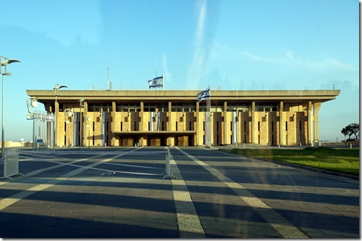
İsrail 23 Ocak 1950’de Batı Kudüs’ü başkent ilan etmiştir.
30 Temmuz 1980'de Kudüs'ün tamamını başkent ilan etti.
bu kararından sonra hükümeti,
Meclisi (Knesset) ve Yüksek Mahkeme gibi önemli kurumların tamamını
Kudüs'e taşıdı.
The Knesset

Slide 64
5 Haziran 1967'de başlayan
6 gün süren savaşta 10 bini Mısırlı, 6 binden fazlası Ürdünlü ve 700 kadarı İsrailli olmak üzere 17 bine yakın insan öldü.
İsrail'in Doğu Kudüs'ü, Golan Tepelerini, Sina Yarımadasını, Gazze Şeridi ve Batı Şeria'yı da işgal etti.

Slide 65
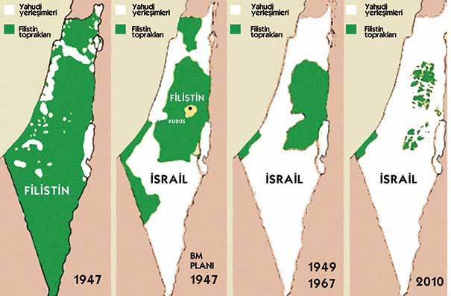

Slide 66
GÜNÜMÜZDE KUDÜS

Slide 67
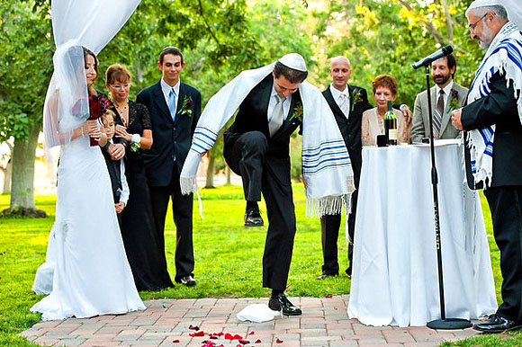
Yahudi düğünlerinde
Yeruşalayim anısına bardak kırılırken okunan dua
"Seni unutursam ey Kudüs, sağ elim hünerini unutsun.
Seni anmaz, Kudüs'ü en büyük sevincimden üstün tutmazsam, dilim damağıma yapışsın!"
Bir Yahudi düğünü

Slide 68
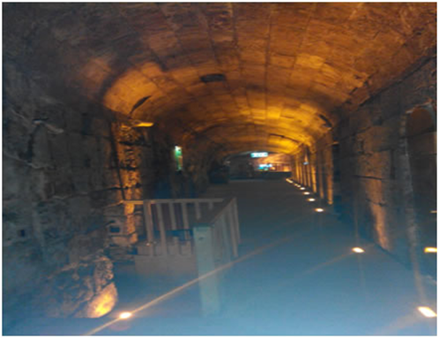
Filistinli yetkililer «Devam eden kazı çalışmalarının ve tünellerin boyutunu bilmiyoruz.
Mescid-i Aksa'nın yapay veya doğal bir yer sarsıntısıyla yıkılmasından endişe ediyoruz."
ifadelerini kullanıyorlar.
Mescid-i Aksa'nın altındaki tünel

Slide 69
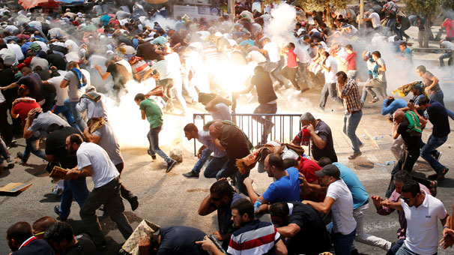

Slide 70
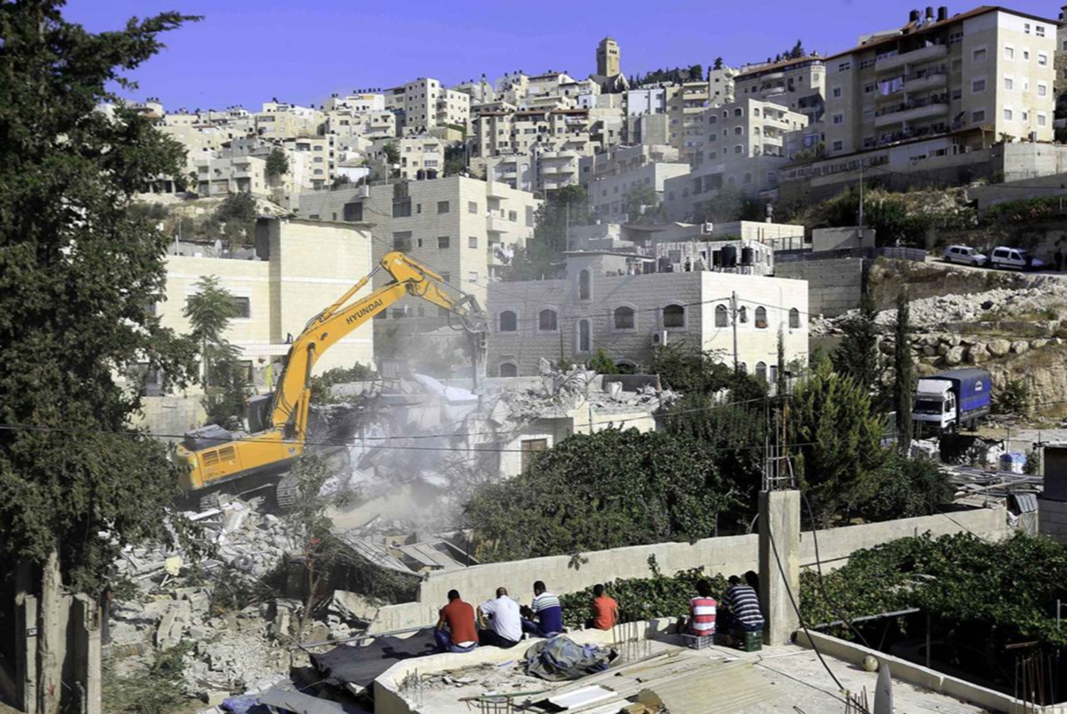

Slide 73
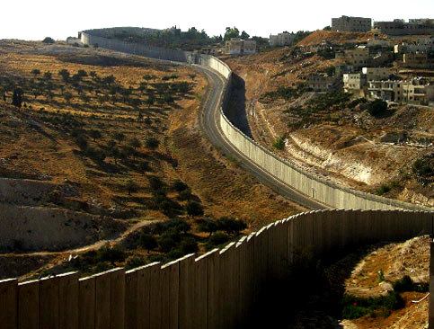
700 kilometreye kadar uzaması öngörülen ve Filistin topraklarını Batı Şeria’dan itibaren bölen «Utanç Duvarı»
.

Slide 74
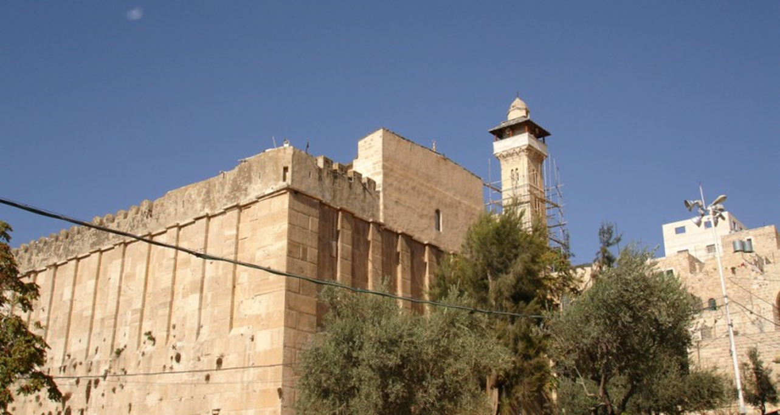
25 şubat 1994’te el Halil şehrindeki Halil İbrahim camiinde sabah namazını kılan Filistinlilere bir Yahudi yerleşimci m-16 otomatik silahıyla ateş açarak 29 kişiyi şehid etti ve 125 kişiyi yaraladı. Saldırgan, Baruch Goldstein isimli ABD kökenli bir doktordu.
Halil İbrahim
Camii

Slide 75
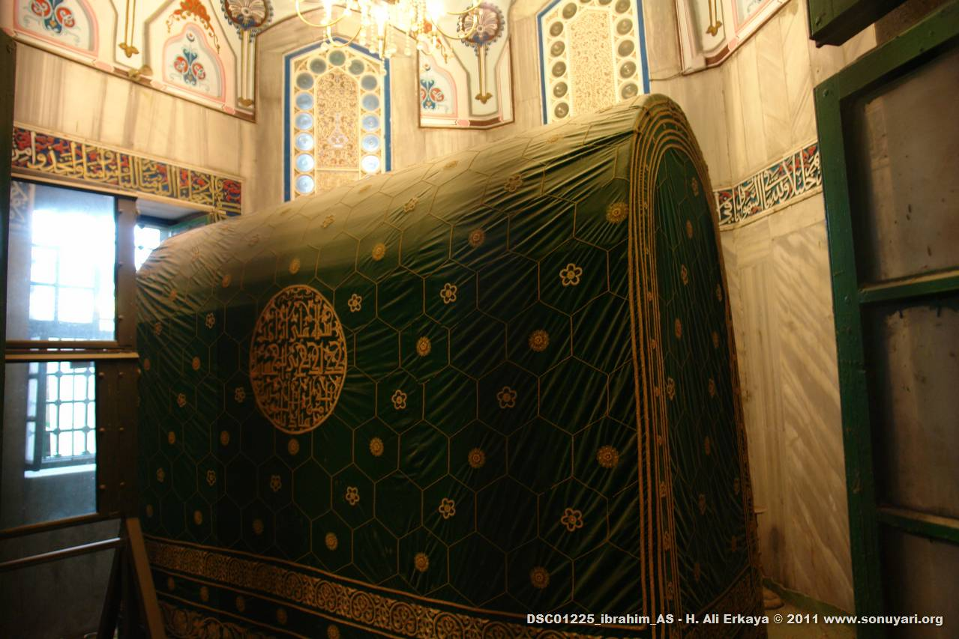

Slide 77
Halil İbrahim
Camisinin %60’ı Sinagog’a Çevrilerek Müslümanların Elinden Alındı.

Slide 78
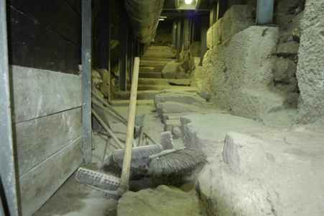

Slide 79
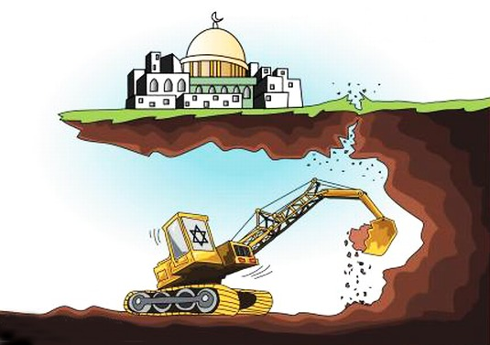
SİYONİSTLERİN SON SÖZLERİ:
‘BİZ ARTIK MESCİD’İ AKSA’NIN TEMELLERİNE ULAŞTIK. KAZI ÇALIŞMALARIMIZIN SONUNA GELDİK.
TARİHTE BU KADAR SONUCA YAKLAŞTIĞIMIZ BİR GÜN OLMADI. YAKINDA BAŞARILI BİR SONUÇ ELDE EDECEĞİZ.’
MESCİDİ AKSA’NIN ALTI
ARTIK BİR TÜNEL AĞINA
DÖNMÜŞ

Slide 80
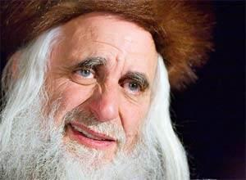
‘GÖKTEN BİR ATEŞ İNECEK MESCİD’İ AKSA’YI YIKACAK VE BİZ DE ONDAN SONRA SÜLEYMAN TAPINAĞINI İNŞA ETMEK İÇİN BİR BAKAN ATAYACAĞIZ.
BU BAKAN DA MESCİD’İ AKSA YERİNE SÜLEYMAN TAPINAĞINI İNŞA EDECEKTİR.’
ESKİ MECLİS BAŞKANI ABRAHAM BURK

Slide 81
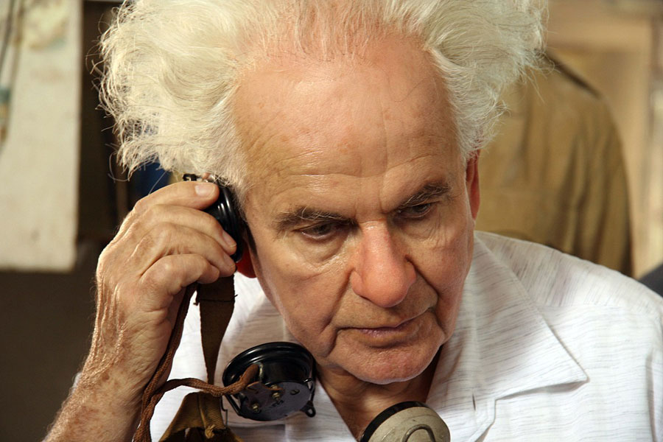
‘BİZ İSRAİL DEVLETİNİ KUDÜS’Ü ELE GEÇİRMEK İÇİN KURDUK. KUDÜS’ÜN BAŞKENT YAPILMASI İÇİN ÇALIŞACAĞIZ.
AMA ONDAN ÇOK
DAHA ÖNEMLİSİ SİYON TAPINAĞININ
İNŞA EDİLMESİDİR.’
İSRAİL SİYONİST HAREKETİN LİDERİ DAVİD BEN GURİON

Slide 82
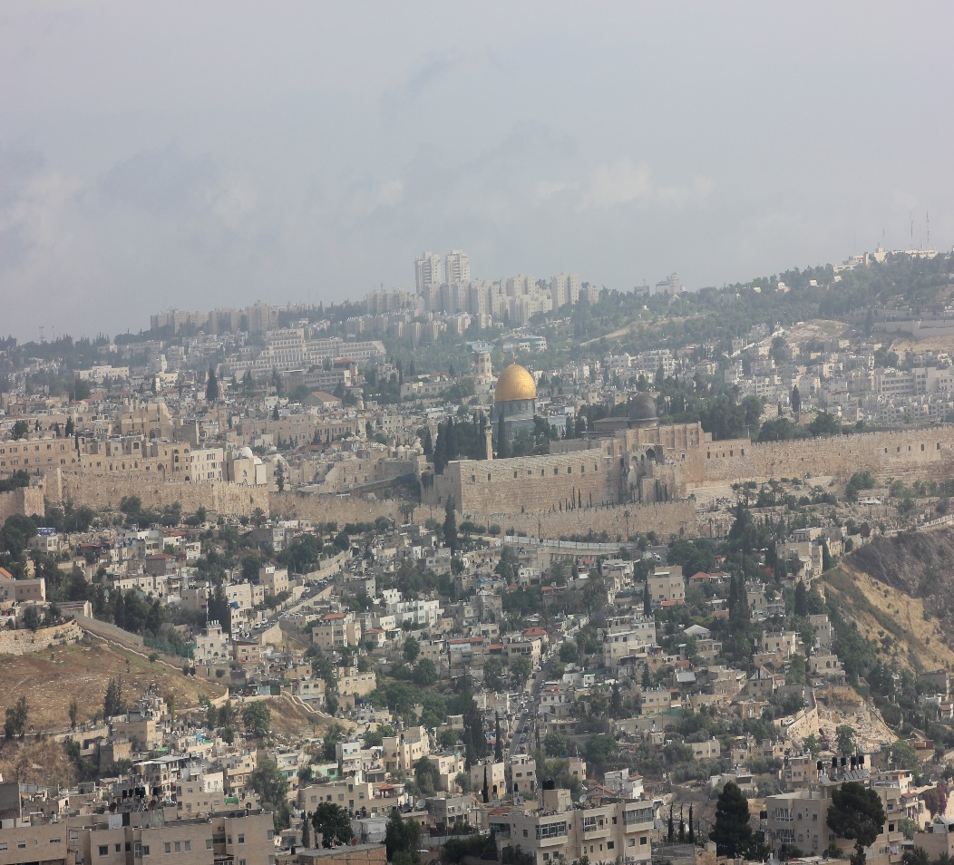
Son söz olarak;
1- Kudüs’ün durumu her zaman dünya durumunun özetidir. Kudüs dünyanın aynasıdır. Kurtuluş Kudüs’te başlar veya Kudüs’te tamamlanır. Yani Kudüs kimin elindeyse o izzet içindedir.
2- Görmek; duymak, okumak gibi değildir. Gidip yerinde görerek- yaşayarak Kudüs’ü anlamak, anlamaya çalışmak çok farklıdır. Çünkü Kudüs insanlık tarihine yapılan bir yolculuktur. Yani Kudüs dünyanın aynası olduğu gibi tarihin de aynasıdır.

Slide 83
Burak Derneği Kudüs’te Neler Yapıyor

